Slide 1
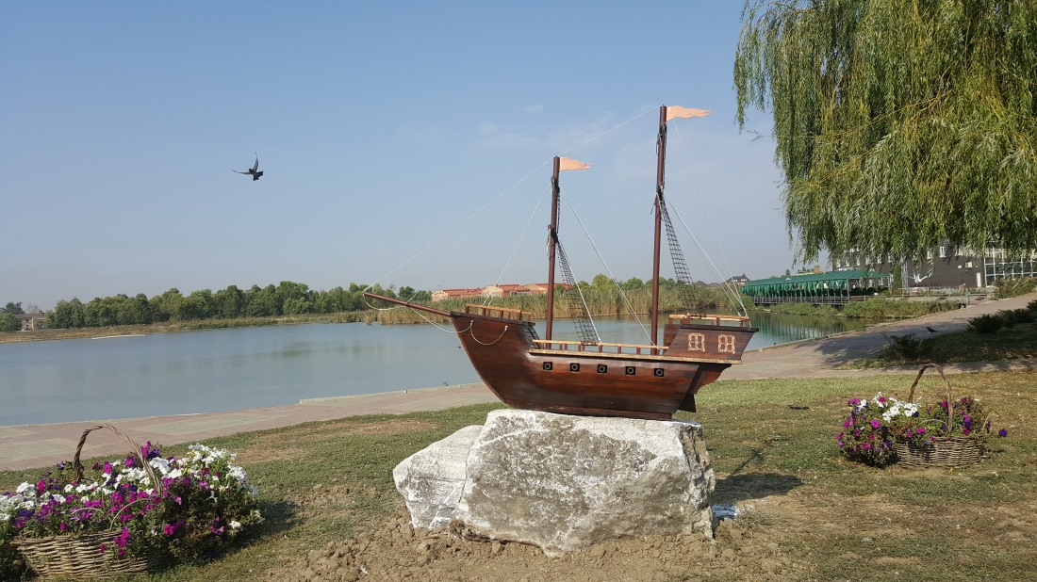
МУНИЦИПАЛЬНОЕ ОБРАЗОВАНИЕ
СЛАВЯНСКИЙ РАЙОН
БЮДЖЕТ
на 2024–2026 годы
Notes:
1

Slide 2
При составлении проекта бюджета муниципального образования Славянский район на 2024 год и плановый период 2025 и 2026 годов учтены:
Указ Президента Российской Федерации от 07.05.2018 № 204 «О национальных целях и стратегических задачах развития Российской Федерации на период до 2024 года»
Указ Президента Российской Федерации от 21.07.2020 № 474 «О национальных целях развития Российской Федерации на период до 2030 года»
Основные направления бюджетной и налоговой политики муниципального образования Славянский район на 2024 год и плановый период 2025-2026 годов
Прогноз социально-экономического развития муниципального образования Славянский район на 2024 год и плановый период 2025-2026 годов
Муниципальные программы муниципального образования Славянский район
Положение «О бюджетном процессе в муниципальном образовании Славянский район», с учетом приоритетов государственной политики, определенных основными направлениями налоговой и бюджетной политики Российской Федерации на 2024 год и плановый период 2025 и 2026 годов
Notes:
2

Slide 3
Основные цели и задачи бюджетной и налоговой политики:
Обеспечение мер, направленных на устойчивое социально-экономическое развитие муниципального образования Славянский район
Обеспечение населения доступными и качественными муниципальными услугами, социальными гарантиями, создание благоприятных и комфортных условий для проживания
Создание условий для дальнейшего развития экономического потенциала Славянского района
Обеспечение сбалансированности и устойчивости бюджета муниципального образования Славянский район и бюджетов поселений Славянского района
Организация работы по увеличению поступлений налоговых и неналоговых доходов в консолидированный бюджет района за счет повышения качества администрирования доходов и собираемости налогов, а также эффективного использования муниципального имущества
2

Slide 4
Основные параметры бюджета муниципального образования Славянский район на 2024-2026 годы,
тыс. рублей
Наименование показателя | 2023 г. | 2024 г. | Плановый период
 |  |  | 2025 г. | 2026г.
Доходы, всего | 4 562 283,0 | 3 862 922,9 | 3 696 759,9 | 3 510 772,3
Налоговые и неналоговые доходы | 1 821 397,1 | 1 752 402 | 1 839 860 | 1 844 623
Безвозмездные поступления | 2 740 885,9 | 2 110 520,9 | 1 856 899,9 | 1 666 149,3
Расходы, всего | 4 798 309,6 | 3 862 922,9 | 3 666 683,1 | 3 480 695,5
Дефицит (–) / профицит (+) | - 224 086,9 | 0,0 | 30 076,8 | 30 076,8
Источники финансирования дефицита районного бюджета | 224 086,9 | 0,0 | -30 076,8 | -30 076,8
3

Slide 5
В основу расчетов формирования доходной базы бюджета на 2024 год и плановый период 2025-2026 годов положены:
Основные макроэкономические показатели Краснодарского края
Прогнозные данные социально-экономического развития района на 2024-2026 годы
Показатель | 2023 год | 2024 год | 2025 год | 2026 год
Прибыль прибыльных предприятий (%) | 94,3 | 107,8 | 107,4 | 107,1
Темп роста фонда оплаты труда (%) | 118,5 | 110,9 | 108,3 | 109,7
Стоимость основных фондов(%) | 117,2 | 118,2 | 119,3 | 120,5
Notes:
5

Slide 6
Налоговые и неналоговые доходы районного бюджета на 2024-2026 годы, тыс. рублей
Доходы всего
1 814 336
1 752 402
1 839 860
1 844 623

Slide 7
Структура собственных доходов бюджета Славянского района на 2024 год, %
Notes:
7
7

Slide 8
Безвозмездные поступления, тыс. рублей
Наименование дохода | 2023 год | 2024 год | Плановый период
 |  |  | 2025 год | 2026 год
Безвозмездные поступления, всего в том числе: | 2 740 885,9 | 2 110 520,9 | 1 856 899,9 | 1 666 149,3
Безвозмездные поступления от других бюджетов бюджетной системы Российской Федерации, всего из них: | 2 737 131,0 | 2 110 520,9 | 1 856 899,9 | 1 666 149,3
дотации бюджетам муниципальных районов | 235 145,4 | 215 929,8 | 177 533,1 | 120 131,6
субсидии бюджетам муниципальных районов (межбюджетные субсидии) | 828 676,6 | 335 214,5 | 113 251,0 | 4 429,1
субвенции бюджетам муниципальных образований | 1 515 385,7 | 1 519 856,7 | 1 566 115,8 | 1 541 588,6
иные межбюджетные трансферты | 157 923,3 | 39 519,9 | - | -

Slide 9
Структура безвозмездных поступлений из бюджетов другого уровня в 2024 году,%
Notes:
9

Slide 10
Общие подходы к формированию расходов бюджета муниципального образования Славянский район
При планировании объемов расходов бюджета на 2024 год учитываются:
Повышение оплаты труда отдельных категорий работников социальной сферы с учетом сохранения достигнутого соотношения между уровнем оплаты труда отдельных категорий работников бюджетной сферы и уровнем средней заработной платы в Краснодарском крае
Индексация с 1 октября 2024 года оплаты труда работников бюджетной сферы, которые не попадают под действие указов Президента Российской Федерации на 4,0 %
Объемы финансирования, предусмотренные муниципальными программами муниципального образования Славянский район по годам их реализации

Slide 11
Динамика и структура расходов бюджета муниципального образования Славянский район за 2023- 2026 годы, млн. рублей
4 798,0
2024 год
3 863,0
-19,5%
3 667
3 481
-5,1%
-5,1%
10

Slide 12
Динамика расходов социально-культурной сферы муниципального образования Славянский район, тыс. рублей

Slide 13
Распределение бюджетных ассигнований по муниципальным программам и непрограммным направлениям деятельности, тыс. рублей
Наименование показателя | 2023 год | 2024 год | 2025 год | 2026 год
РАСХОДЫ, всего | 4 798 309,6 | 3 862 922,9 | 3 666 683,1 | 3 480 695,5
Расходы на реализацию муниципальных программ | 4 257 875,4 | 3 462 577,8 | 3 264 771,0 | 3 041 731,0
Непрограммные расходы | 540 434,2 | 400 345,1 | 351 912,1 | 338 964,5
Условно утвержденные расходы | - | - | 50 000,0 | 100 000,0

Slide 14
Осуществление капитальных вложений в объекты муниципальной собственности, тыс. рублей
Наименование объекта | 2024 г. | 2025 г. | 2026 г.
Бюджетные инвестиции в объекты капитального строительства, всего, в том числе | 120 790,1 | 70 093,6 | 54 749,8
Социальная политика
Приобретение жилых помещений в рамках программы «Дети Кубани» | 62 187,2 | 31 093,6 | 49 749,8
Приобретение жилых помещений в муниципальную собственность | 10 000,0 | 10 000,0 | -
Физическая культура и спорт
Строительство тренажерного зала для физической подготовки гребцов по адресу: Россия, Краснодарский край, Славянский район, г. Славянск-на-Кубани, ул. Набережная, 28/1 | 8 838,0 | - | -

Slide 15
Осуществление капитальных вложений в объекты муниципальной собственности, тыс. рублей
Строительство зала бокса |  |  | - | 24 000,0 |  |  |  | -
Образование
Строительство детского сада на 320 мест в г. Славянск-на-Кубани в границах улиц Щорса, Казачья, Проточная | 34 764,9 |  |  |  |  | - | -
Жилищно-коммунальное хозяйство
Строительство, реконструкция, модернизация, техническое перевооружение объектов теплоснабжения и горячего водоснабжения, переданных по концессионному соглашению |  | 5 000,0 |  |  | 5 000,0 |  | 5000

Slide 16
Распределение бюджетных ассигнований по непрограммным направлениям деятельности, тыс. рублей
Наименование показателя | 2023 г. | 2024 г. | 2025 г. | 2026 г.
Расходы всего: | 4 798 309,6 | 3 862 922,9 | 3 666 683,1 | 3 480 695,5
Расходы по непрограммным направлениям, в том числе | 540 434,2 | 400 345,1 | 351 912,1 | 338 964,5
Общегосударственные расходы | 344 201,3 | 279 819,8 | 247 027,6 | 243 969,2
Национальная оборона | 300,0 | 0,0 | 0,0 | 0,0
Национальная безопасность и правоохранительная деятельность | 63,0 | 63,0 | 63,0 | 63,0
Национальная экономика | 28 874,0 | 31 563,7 | 31 717,8 | 31 877,9
Жилищно-коммунальное хозяйство | 105 639,7 | 34 199,6 | 20 222,4 | 10 246,1
Образование | 52 829,0 | 46 171,8 | 44 354,1 | 44 281,1
Социальная политика | 8 527,2 | 8 527,2 | 8 527,2 | 8 527,2
Условно-утвержденные расходы | 0,0 | 0,0 | 50 000,0 | 100 000,0
Notes:
16

Slide 17
Обязательства муниципального образования Славянский район, тыс. рублей
Наименование показателя | 2023 год | 2024 год | 2025 год | 2026 год
Объем муниципального долга, всего (на конец отчетного периода) в том числе: | 260 307,2 | 260 307,2 | 230 230,4 | 200 153,6
бюджетные кредиты от других бюджетов | 260 307,2 | 260 307,2 | 230 230,4 | 200 153,6
кредиты кредитных организаций | 0,0 | 0,0 | 0,0 | 0,0
муниципальные гарантии | 0,0 | 0,0 | 0,0 | 0,0

Slide 18
Дотации на выравнивание бюджетной обеспеченности поселений
В проекте решения о бюджете на 2024 год дотации предусмотрены в сумме 33 400,0 тыс. рублей. Различие между наиболее и наименее обеспеченными поселениями сокращено в 1,7 раза.

Slide 19
Структура расходов за счет средств местного бюджета муниципального образования Славянский район в 2024 г., тыс. рублей
18

Slide 20
Благодарю за внимание

